Slide 1
Buscador multimodal de imágenes con CLIP
Búsqueda por texto (español e inglés) y por imagen sobre 12 390 fotos
Tópicos avanzados en Machine Learning · Proyecto final
Notes:
Presentación del proyecto final: un buscador de imágenes que entiende texto en español e inglés y también busca por similitud con otra imagen.

Slide 2
Qué pedía el proyecto
1
Un dataset de al menos 1000 imágenes
Mientras más imágenes, mejor
12 390
2
Dos interfaces de búsqueda
imágenes indexadas
Por texto y por imagen, con los 6 resultados más similares
más de 12 veces el mínimo exigido
3
Una solución escalable
La calificación considera cómo crece el sistema
Notes:
El enunciado pide un dataset de al menos 1000 imágenes, dos interfaces y una solución escalable. Indexamos 12 390 imágenes.

Slide 3
Dos datasets, 12 390 imágenes
7 390
5 000
25 MB
Oxford-IIIT Pet
COCO val2017
Índice de embeddings
Gatos y perros de 37 razas
Escenas cotidianas: personas, calles, comida, deportes
12 390 vectores de 512 números
Las mascotas permiten analizar en detalle; COCO permite consultas muy distintas entre sí.
Notes:
Primero indexamos mascotas (7 390 imágenes) y luego sumamos 5 000 imágenes de COCO para tener consultas variadas. El índice completo pesa solo unos 25 MB.

Slide 4
Cómo funciona
Indexado, una sola vez
Imágenes
CLIP ViT-B/32
Vectores
Índice
→
→
→
12 390 fotos
en lotes
512 números
FAISS o numpy
En cada consulta
Consulta
Codificador
Vector
Top 6
→
→
→
texto o imagen
español, inglés o CLIP
normalizado
similitud coseno
Notes:
CLIP convierte imágenes y texto en vectores dentro del mismo espacio. Las imágenes se indexan una vez; cada consulta se convierte en vector y se buscan los más cercanos por similitud coseno.

Slide 5
Modelos y tecnologías
Modelos
Tecnologías
CLIP ViT-B/32 (Hugging Face): codifica las imágenes en vectores de 512 dimensiones.
CLIP multilingüe: codifica texto en español, inglés y más idiomas al mismo espacio, sin reindexar.
Backend: Python, FastAPI y Uvicorn.
Modelos: PyTorch, Transformers y Sentence-Transformers.
Búsqueda: FAISS y numpy.
Interfaz: HTML, CSS y JavaScript.
Notes:
Usamos dos modelos: CLIP para imágenes y una versión multilingüe de CLIP para el texto, alineada al mismo espacio, por eso el índice de imágenes no cambió al agregar español.

Slide 6
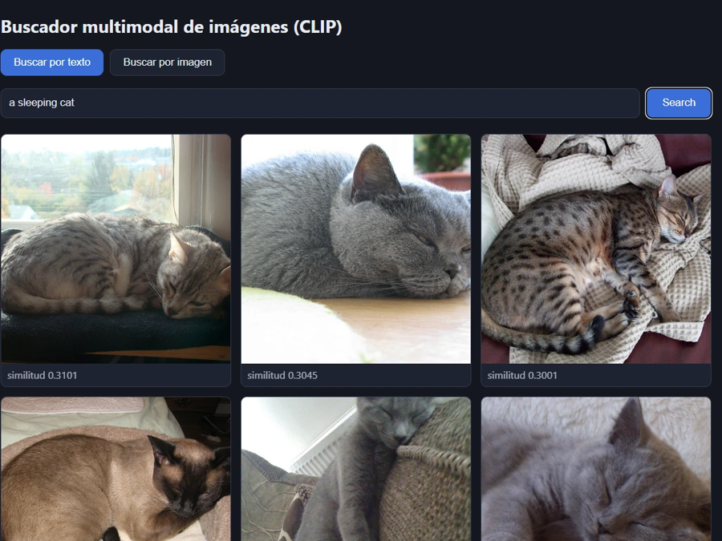
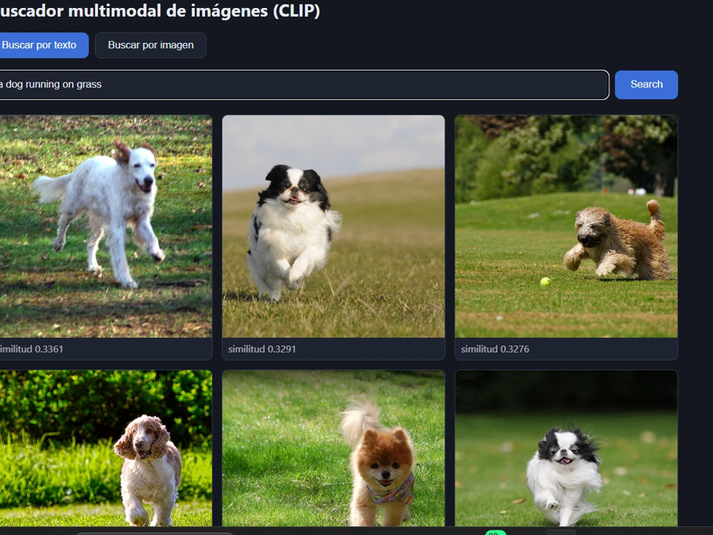
Búsqueda por texto
a sleeping cat
Los 6 resultados son gatos durmiendo (similitud 0,30 a 0,31)
a dog running on grass
Perros corriendo sobre pasto (similitud cercana a 0,33)
Notes:
Consultas descriptivas funcionan muy bien: CLIP entiende objeto, acción y escenario a la vez.

Slide 7
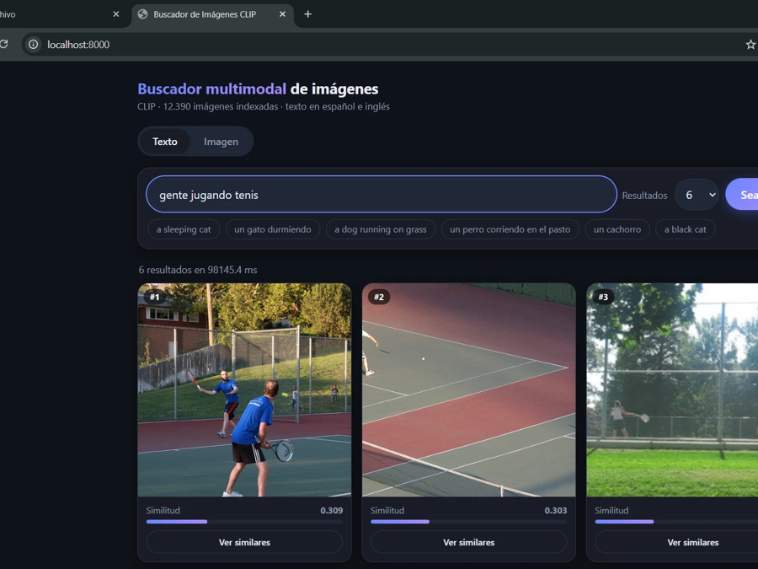
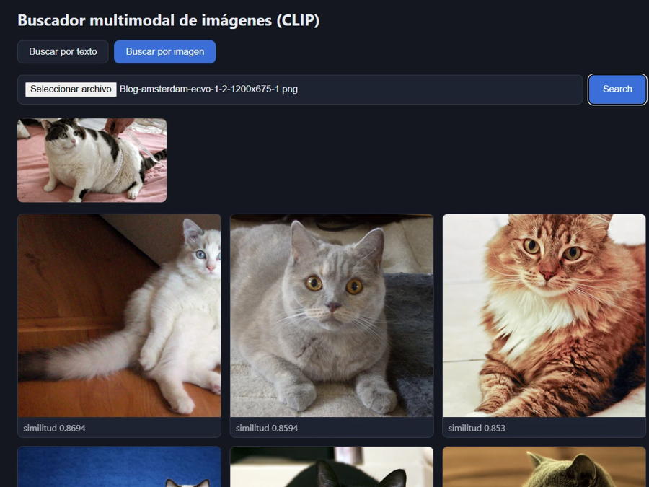
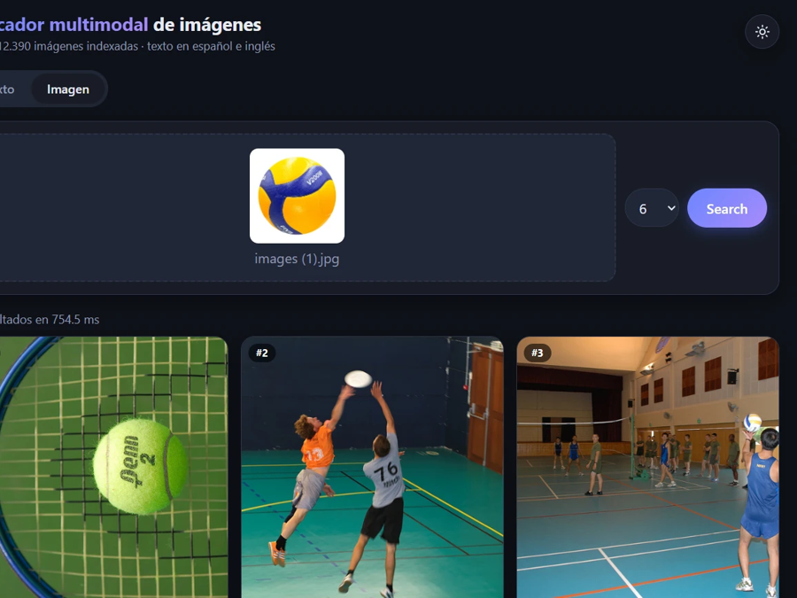
Español e imagen
gente jugando tenis
Texto en español: canchas y jugadores de COCO
Foto de un gato
Búsqueda por imagen: 6 gatos (similitud 0,85 a 0,87)
Foto de pelota de vóley
No está en el dataset: devuelve deportes de pelota
CLIP recupera por significado, no por píxeles.
Notes:
El mismo sistema acepta consultas en español. Con imágenes, compara significado: la pelota de vóley no existe en el dataset y devolvió deportes de pelota.

Slide 8
Extras para la demostración
Español e inglés
Modo claro y noche
Tiempo de consulta
Consultas en ambos idiomas
Recuerda tu elección
Visible en cada búsqueda
Ver similares
Arrastrar y soltar
3 a 12 resultados
Un clic desde cualquier resultado
Sube la imagen de consulta
Y puntaje con barra visual
Notes:
Funciones añadidas más allá de lo pedido para que la demostración sea más clara.

Slide 9
Escalabilidad: de 90 ms a 1 ms
1,13 ms
HNSW con 1 millón de vectores
frente a 90 ms de la búsqueda exacta, con recall de 0,96
Vectores adicionales sintéticos · CPU · 105 consultas, top 6
Notes:
La búsqueda exacta crece de forma lineal. HNSW se mantiene cerca de 1 ms con un millón de vectores. Con 7 390 vectores reales todo es instantáneo; los tamaños mayores usan vectores sintéticos creados a partir de embeddings reales.

Slide 10
El costo de la velocidad
Método (1 millón de vectores) | Tiempo por consulta | Recall | Construcción
Exacta (numpy) | 90,1 ms | 1,00 | —
IVF | 69,1 ms | 0,99 | 29 s
HNSW | 1,13 ms | 0,96 | 295 s
HNSW es unas 80 veces más rápido a cambio de más tiempo de construcción y más memoria.
Recall: fracción de los 6 resultados que coincide con la búsqueda exacta.
Notes:
La velocidad de HNSW tiene un costo: construir el índice con un millón de vectores tardó 295 segundos y usa más memoria. El recall de 0,96 significa que casi todos los resultados coinciden con la búsqueda exacta.

Slide 11
Limitaciones
Conteo
Alcance del dataset
Con "two dogs" devolvió perros, sin garantizar que sean dos.
Si un concepto no está en las 12 390 imágenes, devuelve lo más cercano.
Sin métrica de precisión
Pruebas en CPU
El recall compara contra la búsqueda exacta, no mide relevancia humana.
Codificar una imagen subida tomó unos 750 ms; en GPU sería menos.
Notes:
Ser claros con las limitaciones: CLIP es débil contando objetos, el sistema solo conoce lo que hay en el dataset, no medimos precisión con respuestas esperadas y los tiempos de codificación son de CPU.

Slide 12
Conclusiones y siguientes pasos
Conclusiones
Siguientes pasos
Cumple lo pedido: dos interfaces y 12 390 imágenes.
CLIP resuelve consultas descriptivas en español e inglés.
HNSW mantiene la búsqueda en ~1 ms con un millón de vectores.
Usar HNSW en la aplicación al crecer el dataset.
Medir precisión en el top 6 con respuestas esperadas.
Comparar con Open CLIP y EmbeddingGemma-2.
¿Preguntas? Demostración en vivo: localhost:8000
Notes:
Cerrar con las conclusiones, los siguientes pasos y pasar a la demostración en vivo.

